Slide 1



ZigBee+RK3568环境监测系统开题答辩
汇报人：杨佳昊
日期：2025/12/19

Slide 2


01
研究背景与价值
02
系统总架构
目录
03
硬件实现细节
04
网络与通信协议
05
软件系统开发
06
监控平台功能

Slide 3

07
难点与创新点
目录
08
致谢

Slide 4

01
研究背景与价值

Slide 5

研究背景与价值
环境监测的刚性需求与无线方案的技术优势
应用场景驱动
仓储霉变、农业霜冻、楼宇失衡等场景对温湿度、光照的连续监测提出刚性需求。
无线技术优势
ZigBee技术凭借 低功耗、自组网、可跳跃 等优势，成为理想替代方案。
项目价值
为后续规模化部署提供 理论模型与实践样板 ，兼具科研训练与产业转化双重价值。
传统有线系统面临 布线成本高、扩容难、易腐蚀 等挑战。

Slide 6

研究现状与缺口
国内外方案对比与启示
国外研究现状
国内研究现状
TI CC2530方案: 单网百节点，但网关昂贵且不支持本地大屏。
高校研究: 多聚焦协议改进，如簇树路由优化，但忽略边缘算力。
Philips系统: 功耗低但依赖外网，存在数据隐私风险。
普遍缺口: 缺乏“端-边-云”一体化设计，现场调试困难。
本课题以 RK3568为边缘核心 ，填补国产处理器空白，通过 本地显示+远程访问 双轨并行，解决数据断层问题。

Slide 7
02
系统总体架构

Slide 8
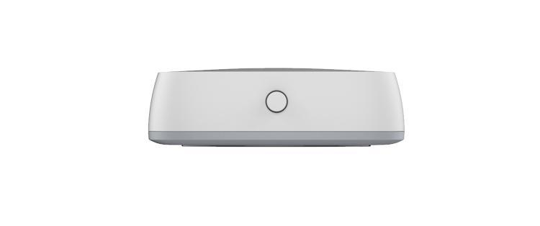

系统总体架构
感知层、网络层、应用层协同工作
→
→
感知层
网络层
应用层
ZigBee终端节点采集数据并主动上报
协调器汇聚数据，通过UART接入RK3568网关
Flask服务器提供接口，支持本地与远程同步显示
工作流程闭环
节点唤醒 → 采集发送 → 协调器校验 → 网关解析存储 → Web渲染 → 超阈值预警

Slide 9
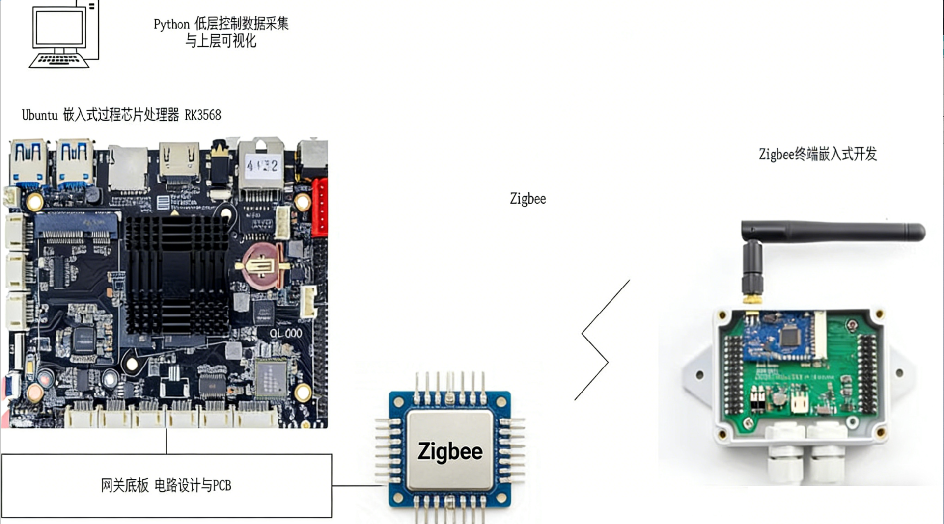
系统总体架构
感知层、网络层、应用层协同工作

Slide 10
研究目标与内容分解
总体目标
构建成本低于三百元、续航大于六个月的无线环境监测节点，实现温湿度、光照五分钟级采集与智能预警。
硬件设计
网络优化
软件集成
完成低功耗节点与RK3568网关的原理图、PCB、3D外壳。
在Z-Stack上实现星型拓扑动态信道切换，保障丢包率低于1%。
移植Python+Flask框架，实现数据汇聚、存储、可视化与预警。

Slide 11
03
硬件实现细节

Slide 12
硬件设计方案
ZigBee 终端节点
协调器网关
核心: CC2530 (内置RF+8051内核)
传感器: SHT10 (温湿度), BH1750 (光照) via I²C
功耗: 休眠电流低至 2μA，续航可达八个月
PCB设计: 遵循倒F天线与铺地隔离，确保射频阻抗50Ω
主控: RK3568 开发板 (运行Debian系统)
连接: USB转串口连接CC2530协调器
接口: 引出HDMI、以太网、Wi-Fi，支持本地与远程双通道
供电: 12V DC，为后续扩展预留3A电流裕量

Slide 13
04
网络与通信协议

Slide 14
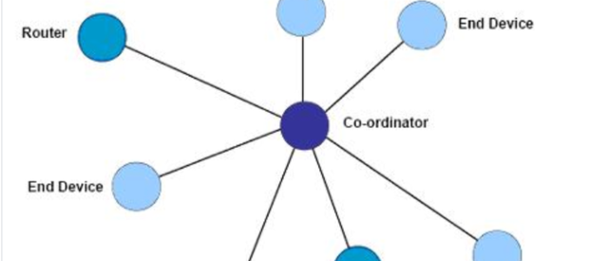
网络通信设计
ZigBee 星型拓扑
协调器固定于信道11，终端节点上电后主动扫描加入网络，获取短地址。应用层使用自定义簇ID 0x0001。
自定义数据帧格式
帧头 | 长度 | 时间戳 | MAC地址 | 温度 | 湿度 | 光照 | CRC
2B | 1B | 8B | 6B | 2B | 2B | 2B | 2B
通过 短包(16B内) 、 CSMA重传 与 应答机制 ，在二十节点并发场景下实测丢包率0.8%。

Slide 15
05
软件系统开发

Slide 16


软件系统设计
嵌入式程序开发 (Z-Stack)
基于OSAL任务轮询框架，实现 传感器读取、数据封装、低功耗休眠 三件事务，单次运行时长低于50ms。
网关数据处理 (Python)
利用 pySerial 异步读取数据，校验后写入SQLite，并通过WebSocket推送，延迟低于300ms。支持远程OTA升级。

Slide 17
06
监控平台功能

Slide 18
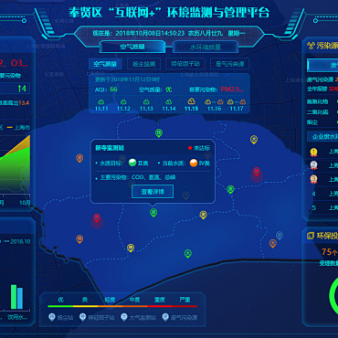
Web监控平台功能
实时数据显示
卡片式展示，ECharts曲线图支持多粒度切换。
历史数据查询
提供时间段筛选与CSV导出功能。
智能预警系统
用户可设阈值，支持弹窗、邮件、短信通知。

Slide 19
07
难点与创新点

Slide 20
技术难点与创新点
技术难点
关键创新
多节点并发: 射频碰撞导致数据缺失。
国产化应用: 首次将RK3568应用于ZigBee网关， 成本降低30% 。
离线监控: 现场无公网时远程监控失效。
双轨可视化: 本地HDMI大屏与远程Web并行， 解决断网盲区 。
时钟同步: 异构核与协议栈时钟漂移问题。
完整开源: 提供从固件到云端的完整方案， 赋能教学与商用 。

Slide 21
预期成果与价值
软件成果
硬件成果
提供嵌入式固件、Python网关、Vue前端源码，全部托管至Gitee开源，支持二次开发。
文档成果
交付3个ZigBee终端节点与1套RK3568网关。节点尺寸50×30mm，续航八个月，成本低于九十元。
撰写万字毕业论文、系统测试报告、用户使用手册，并录制部署演示视频。

Slide 22
08
致谢

Slide 23
THANKS
感谢您的观看
汇报人：杨佳昊
日期：2025/12/19

